Slide 1
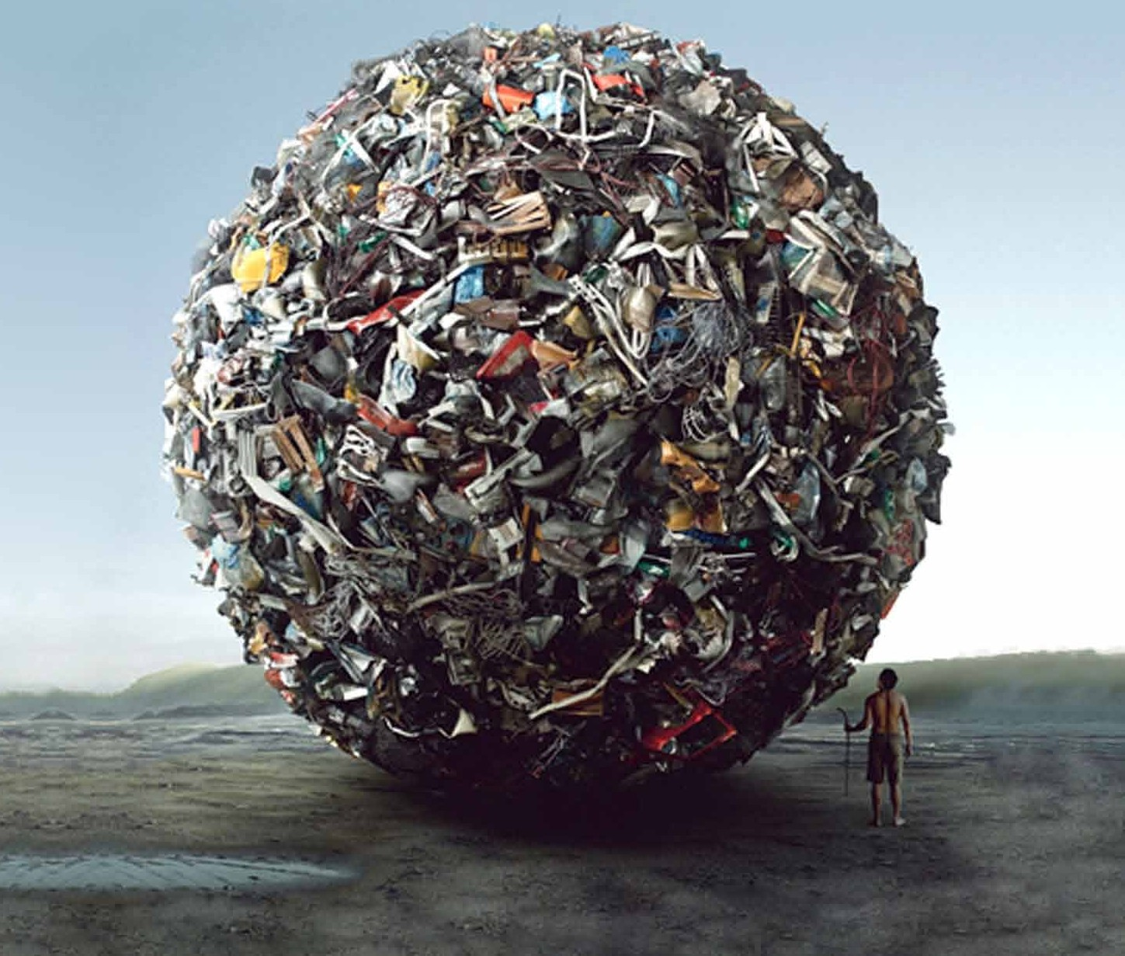
Утилизация отходов и способы их детоксикации

Slide 2
Отходы - это результат бытовой и промышленной деятельности человечества, наносящий вред окружающей среде. К ним можно отнести любые технические объекты или их части, потерявшие ценность и более не используемые в быту, на производстве или в любой другой деятельности человека. Сегодня сложилась ситуация, когда у Земли есть потенциальная возможность буквально захлебнуться в продуктах собственной жизнедеятельности, если не будут приняты серьезные и срочные меры.

Slide 3
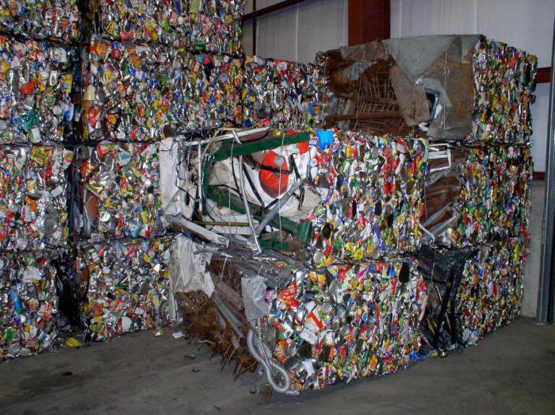
Для того чтобы представить себе масштабы вопроса, достаточно одного факта: в некоторых странах один житель мегаполиса производит за год до тонны (!) бытовых отходов. К счастью, часть из них перерабатывается, но большая часть оседает на гигантских свалках, которыми обрастает значительная часть крупных городов мира. Например, вокруг Москвы 800 гектаров только плановых свалок. И наверное, в десятки раз больше стихийных - в оврагах, на берегах рек и ручьев, по обочинам дорог.

Slide 4
Говоря о производствах, крупный комбинат - металлургический, текстильный, химический и т.д. Отходы такого производства тоже измеряются в тоннах, только не за год, а за день (!!). Здесь на ум приходит отравленный поток, собирающийся из металлургического завода в Сибири, химического комбината где-нибудь в Пакистане, автомобильного производства в Корее и фабрики бумажных изделий в Китае. Поэтому отходы остаются серьезной проблемой, особенно в наше время.

Slide 5
История появления отходов
До появления синтетических материалов отходов, по большей части, не существовало. Сломанный топор, изношенная и выброшенная рубашка, утонувшая ладья и даже забытый, зарастающий мхом замок хоть и были продуктами деятельности человека, но вреда планете не наносили - органика перерабатывалась, неорганика тихо и мирно уходила под землю, ожидая энтузиастов-археологов.
Первые "настоящие" бытовые отходы - это стекло, но в первое время его производили в мизерных количествах. Ну а первые серьезные промышленные отходы появляются на рубеже 18-19 веков, с появлением фабрик машинного типа. С тех пор их количество лавинообразно нарастает. Если фабрика века 19 всего лишь выбрасывала в атмосферу продукты сжигания каменного угля, то промышленные гиганты 21 века выливают в реки, озера и океаны миллионы литров высокотоксичных отходов, превращая их в "братские могилы".

Slide 6
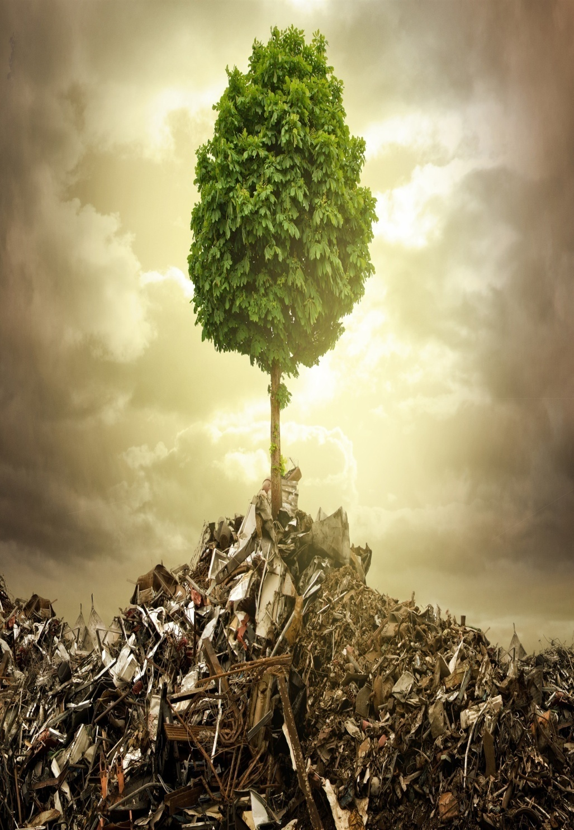
По-настоящему "революционный" прорыв в увеличении количества бытовых и промышленных отходов произошел в первой трети 20-го века, с началом повсеместного использования нефти и нефтепродуктов и в дальнейшем - пластика.

Slide 7
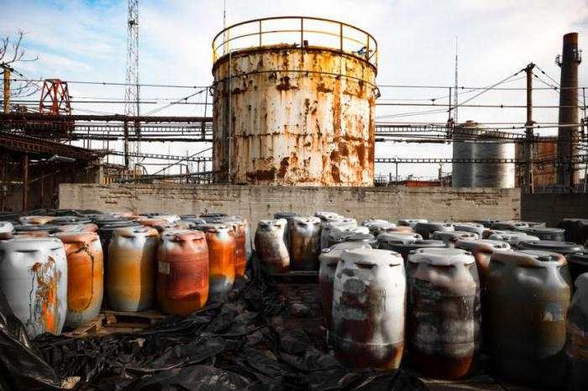
Классификация отходов
Люди за последние десятилетия произвели такое непомерное количество отходов, что их можно смело разбить на группы: отходы пищевые и отходы бумажные, стекло и пластик, медицинские и металлургические, древесные и резиновые, радиоактивные и многие другие.
Разумеется, все они неравнозначны по своему негативному воздействию на окружающую среду. Для более наглядного представления разделим все отходы на несколько групп по степени загрязнения.

Slide 8
Легкие отходы
1. Бумажные. Сюда относятся старые газеты, книги, листовки, наклейки, картон, глянцевые журналы и все остальное. Переработка и утилизация отходов бумажного характера является одной из самых простых - большая часть из них является так называемой макулатурой и в дальнейшем вновь превращается в газеты, журналы и картонные коробки. И даже сваленные в яму и забытые бумажные отходы будут в короткие сроки распадаться, не нанося природе ощутимого вреда, помимо попадающей в почву и воду краски с печатных страниц. Самой трудной для естественного разложения является глянцевая бумага, а самой простой - необработанная и рыхлая.

Slide 9
2. Пищевые. Все органические отходы кухонь, ресторанов, отелей, частных фермерских хозяйств, агрохолдингов и пищевых фабрик - все то, что было "недоедено" человеком. Пищевые отходы также разлагаются быстро, даже если учесть, что за последние десятилетия в еде все меньше натуральных компонентов и все больше химии. Как раз она и наносит вред природе - например, антибиотики, широко используемые при выращивании скота, химические вещества, увеличивающие срок хранения и товарный вид продуктов питания. Особое место занимают ГМО-вещества и консерванты. ГМО, генно-модифицированные продукты, являются предметом горячих споров их противников и сторонников. Консерванты же являются блокираторами естественного разложения органики - в большом количестве они выключают ее из естественного круговорота разложения и созидания.

Slide 10
3. Стекло. Стекло и его разнообразные фракции являются самым древним видом "искусственных отходов". С одной стороны, они инертны, и ничего не выделяют в окружающую среду, не отравляют воздух и воду. С другой, при достаточно большом количестве стекло разрушает естественные биотопы - сообщества живых организмов. Для примера можно привести животных, которые получают раны и погибают, не имея механизмов защиты от повсеместно разбросанных острых осколков - и это не говоря о неудобстве для самих людей. Срок разложения стекла составляет примерно тысячу лет. Наши далекие потомки уже будут покорять далекие галактики, а бутылки, выброшенные сегодня в мусоропровод, будут все так же неизменно лежать в земле. Размещение отходов стекла не является проблемой первостепенной важности, и поэтому их количество множится с каждым годом.

Slide 11
Отходы средней тяжести
1. Пластик. Количество пластиковых отходов на сегодняшний день просто поражает воображение - простое перечисление его видов заняло бы пару страниц. Не будет большим преувеличением сказать, что сегодня из пластика делают почти все - упаковку и бытовые приборы, бутылки и одежду, снаряжение и автомобили, посуду и яхты. Разлагается пластик вдвое быстрее стекла - всего 500 лет. Но в отличие от него, он почти всегда выделяет в окружающую среду отравляющие вещества. Также некоторые свойства пластика делают его "идеальным убийцей". Немногие знают о том, что в мировых океанах появились целые "острова" из принесенных течениями бутылок, пробок, пакетов и прочего "профильного" мусора. Они уничтожают миллионы морских организмов.

Slide 12
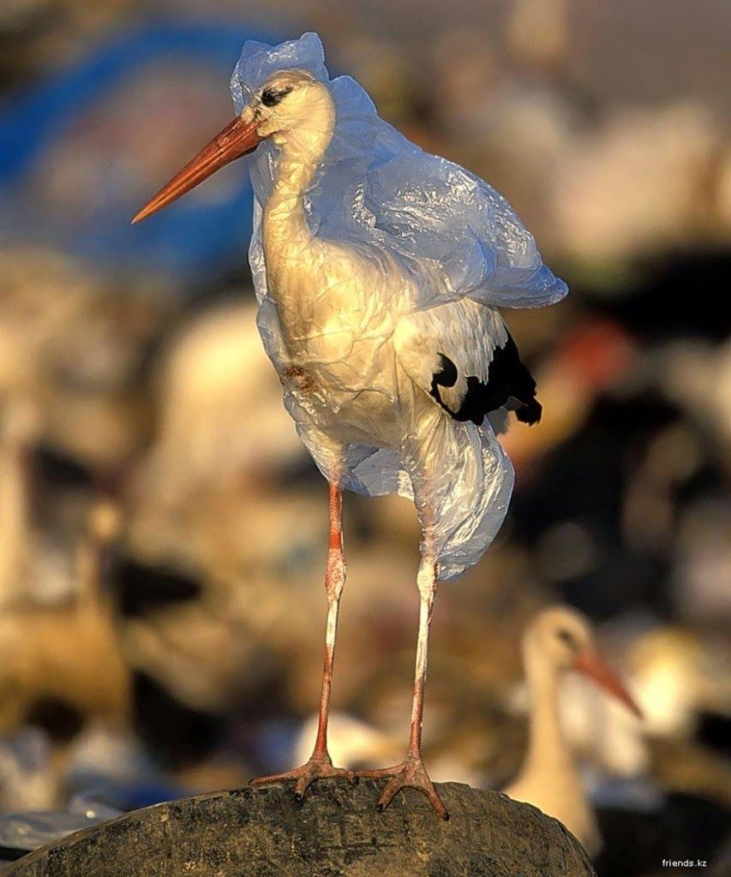
К примеру, морские птицы не способны отличить пластиковые фрагменты от еды, и закономерно гибнут от засорения организма. Отходы потребления пластика являются одной из серьезнейших проблем экологии на сегодняшний день.
2. Металлургические отходы (нерафинированные нефтепродукты, часть химических отходов, строительные и часть автомобильных отходов (в том числе старые покрышки)). Все это засоряет окружающую среду довольно сильно, но относительно быстро разлагаются - в течение 30-50 лет.

Slide 13
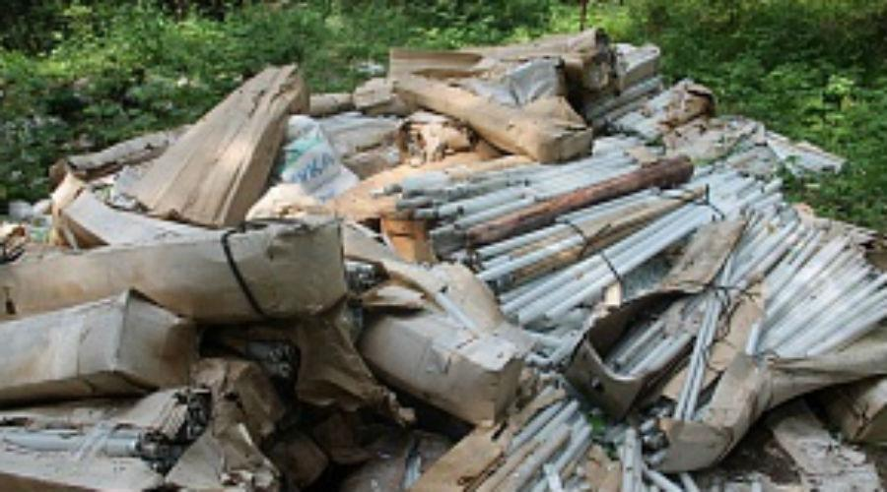
Самые "тяжелые" отходы
1. Отходы, содержащие ртуть. Разбитые градусники и лампы, некоторые другие приборы. Все мы помним, что разбитый ртутный градусник становился источником нешуточного напряжения - дети сразу же изгонялись из "загрязненного" помещения, а взрослые крайне осторожно собирали "раскатившиеся" по полу шарики из жидкого металла. Крайняя токсичность ртути одинаково опасна как для человека, так и для почвы - ежегодно десятки тонн этого вещества просто выбрасываются, нанося природе непоправимый вред.

Slide 14
Именно поэтому ртути присвоен первый (высший) класс опасности - организуются специальные пункты по приему содержащих ртуть отходов, а емкости с этим опасным веществом помещаются в герметичные контейнеры, маркируются и складируются до лучших времен, когда их можно будет безопасно утилизировать - на данный момент переработка отхода из ртути очень неэффективна.

Slide 15
2. Аккумуляторы. Батарейки, бытовые, промышленные и автомобильные аккумуляторы содержат не только свинец, но и серную кислоту, а также целый набор других токсичных веществ, наносящий серьезнейший ущерб окружающей среде. В последние годы во многих крупных городах появились мобильные пункты приема отработавших бытовых батареек и аккумуляторов, что говорит о высокой опасности, создаваемой такими отходами.

Slide 16
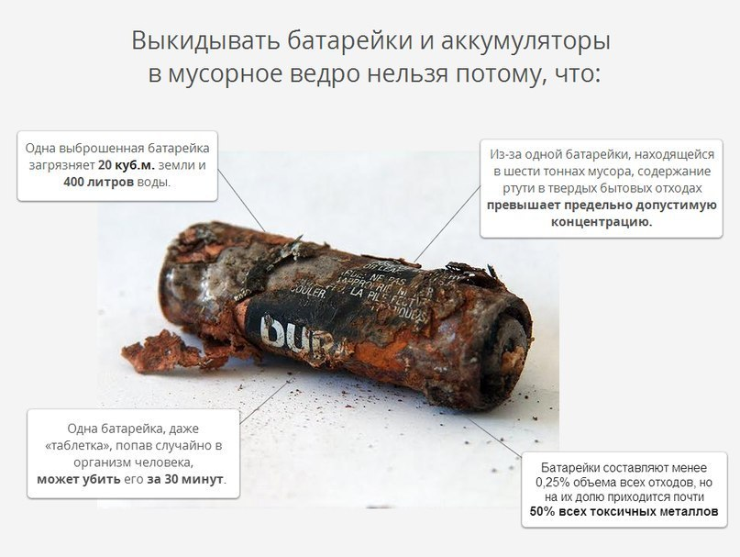

Slide 17
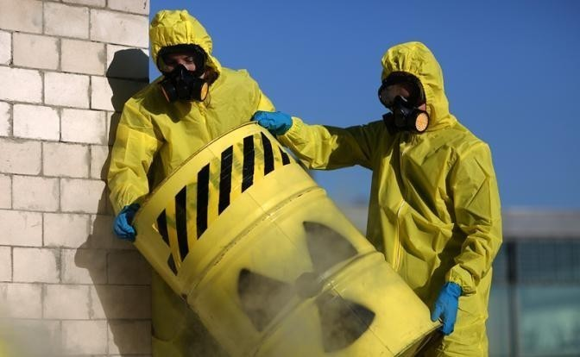
3. Радиоактивные отходы. Самые опасные отходы - смерть и разрушение в чистом виде. Радиоактивные отходы в достаточной концентрации уничтожают все живое даже без непосредственного контакта. Разумеется, никто не станет выбрасывать отработавшие урановые стержни на свалку - размещение и утилизация отходов из "тяжелых металлов" это очень серьезный процесс.

Slide 18
Для низкоактивных и среднеактивных отходов используются различные контейнеры, в которых отработавшие элементы заливаются цементным раствором или битумом. После истечения периода полураспада, такие отходы можно утилизировать как обычный мусор. Высокоактивные же отходы перерабатывают для вторичного использования по сложной и дорогостоящей технологии. Полная переработка отхода высокоактивных "грязных металлов", при современном уровне развития технологий, невозможна, и они, помещенные в специальные контейнеры, складируются на очень длительный срок - к примеру, период полураспада урана-234 составляет примерно сто тысяч лет!

Slide 19
Все способы утилизации мусора
- Вывоз отходов на свалки. Самый распространенный способ утилизации мусора. На самом деле мусор просто убирается и выбрасывается за порог. Некоторые мусорные свалки являются временным хранилищем перед переработкой на мусорном заводе, а некоторые, особенно в странах третьего мира только растут в размерах.
- Вывоз на свалки отсортированного мусора. Такой мусор уже гораздо более "цивилизован". Его переработка обходится гораздо дешевле и куда более эффективна. Почти все страны Западной Европы перешли на систему раздельного мусора, причем за выбрасывание "многопрофильного" пакета с бытовыми отходами предусмотрены очень серьезные штрафы.
- Мусоросжигательные заводы. На таких заводах отходы уничтожаются с помощью высоких температур. В зависимости от типа мусора и финансовых возможностей, используются различные технологии.

Slide 20
- Сжигание мусора с получением энергии. Сейчас все больше перерабатывающих заводов переходят на технологию получения энергии из мусора - к примеру, в Швеции "мусорной энергией" обеспечивается 20% потребности страны. Мир начинает понимать, что отходы - это деньги.
- Переработка. Значительная часть мусора может быть переработана и снова использована. Именно к максимальной степени безотходности сейчас стремятся развитые страны. Наиболее простыми в переработке являются бумажные, древесные и пищевые отходы.
- Консервация и хранение. Такой способ используется для самых опасных и токсичных отходов - ртутных, радиоактивных, аккумуляторных.

Slide 21
Список используемой литературы
http://fb.ru/article/281890/othodyi---eto-chto-takoe-klassifikatsiya;
https://vuzlit.ru/769611/othody_proizvodstva_razmeschenie_detoksikatsiya_utilizatsiya;
https://vtorothody.ru/othody/klassifikatsiya-po-klassam-opasnosti.html.

